Slide 1
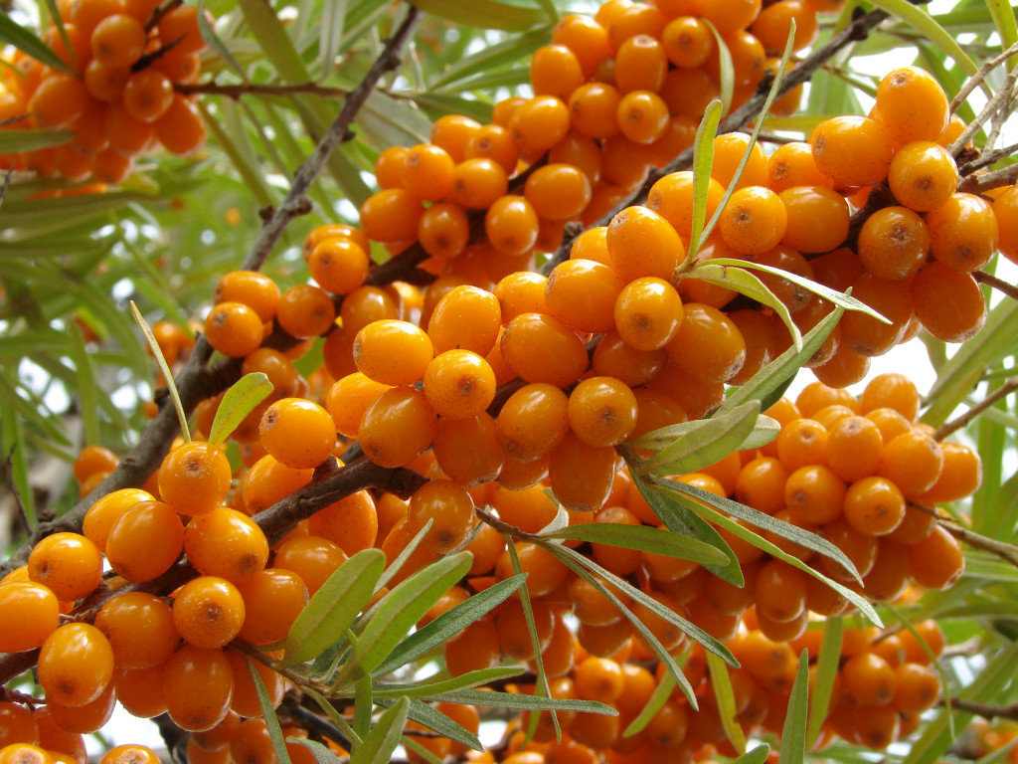
Создание цикла производства по выращиванию облепихи
Ульяновский государственный технический университет
Высшая школа менеджмента
Автор проекта: Князев Дмитрий Евгеньевич

Slide 2
Облепиха-это уникальная ягода, которая очень востребована в фармацевтическом производстве, косметологии, а также пищевой промышленности.
Уникальность этой ягоды в наборе биологически активных веществ, в первую очередь витаминов, причем в концентрациях, которые ни у одного другого растения не встретишь: 100 грамм ягоды с избытком покрывают дневную потребность человека в витаминах.
Ежегодное увеличение объема рынка облепихи обусловлено повышением спроса как на саму ягоду, так и на продукты ее переработки, а стабильность цен связан со сложностью при сборе и переработки.
Возделывание облепихи в Ульяновской области теоретически выглядит достаточно перспективным направлением, однако опыта больших промышленных плантаций пока нет.

Slide 4
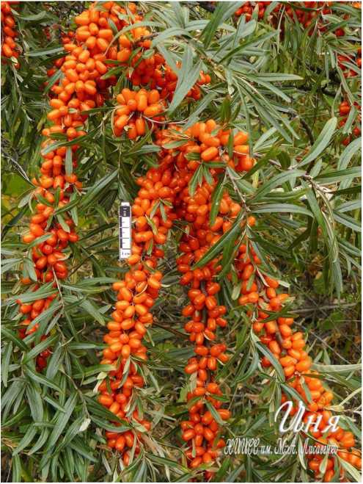
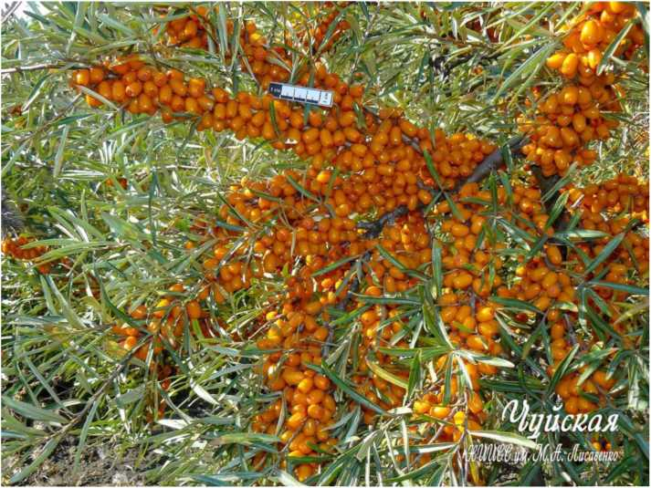
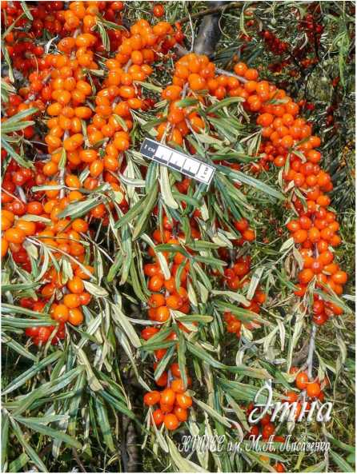
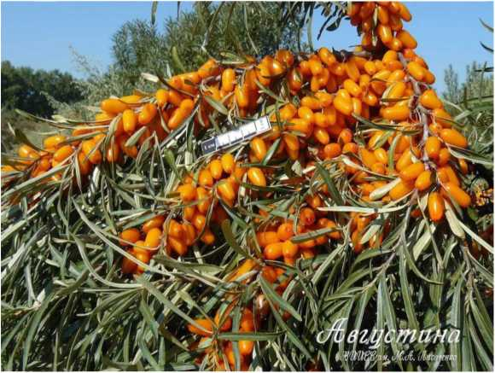
Основные сорта Елизавета, Эссель, Иня, Этна, Чуйская Августина
Существует более 50 сортов облепихи

Slide 5
Сведения о проекте
Суть проекта (основные мероприятия) | Значения
Период реализации проекта (годы) | 2020-2025
Стоимость проекта (без учёта НДС),* тыс. рублей | 4 445,0
в том числе:
собственные средства, в том числе: | 445,0
с указанием процентного отношения к расходам на приобретаемое имущество, выполняемые работы, оказываемые услуги, указанные в плане затрат, % | 10%
кредитные (заёмные) средства
грант в форме субсидии, в том числе: | 4 000,0
средства на цели формирования неделимого фонда сельскохозяйственного потребительского кооператива (указать в случае использования на указанные цели) | 2 000,0
Количество рабочих мест, которые планируется создать в рамках реализации проекта в 2020 году, человек | 2 человека
Срок окупаемости проекта, лет | 5 лет
Эффективность крестьянского (фермерского) хозяйства после завершения реализации проекта (на год, следующий за годом окупаемости проекта)
Выручка от реализации, тыс. рублей | 6 250 тыс. рублей
Рентабельность производства, % | 139%
Рентабельность продаж, % | 53%
Среднемесячная заработная плата, рублей | 20,0 тыс. рублей

Slide 6
Поддержка государства
Победитель проекта АГРОСТАРТАП 2020

Slide 7
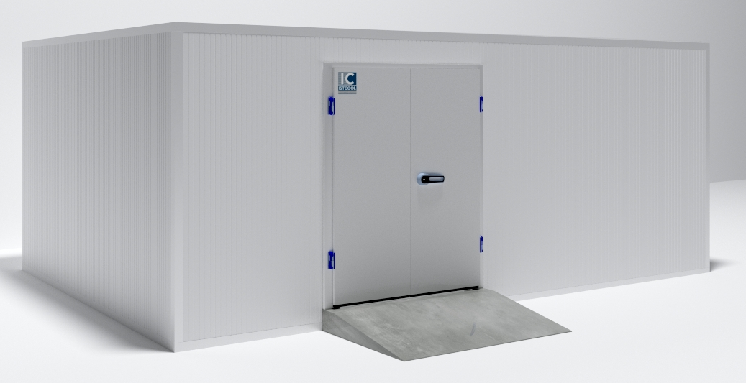
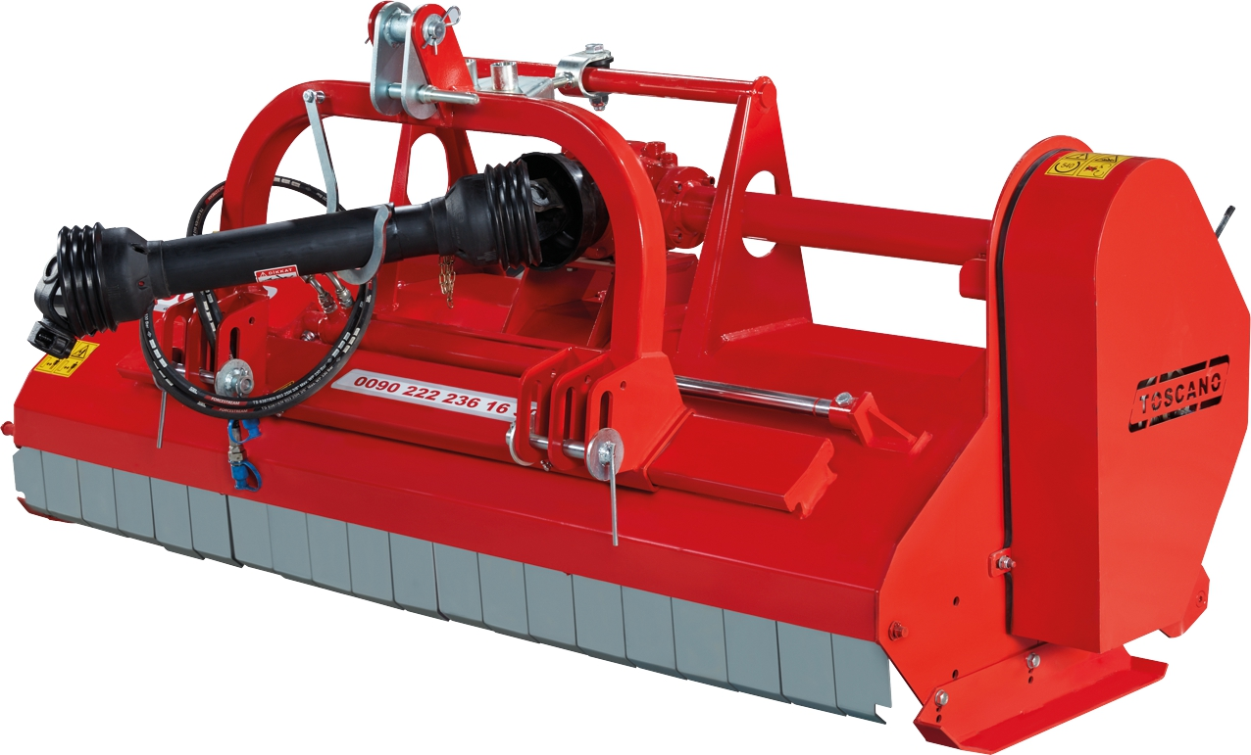
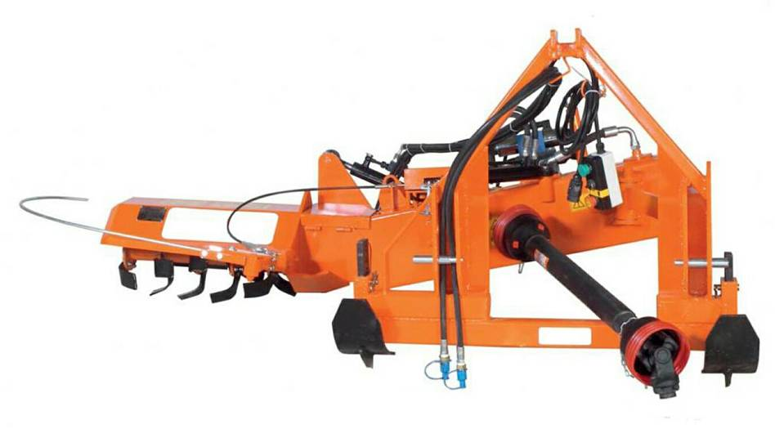
Закупка оборудования
Морозильная Камера
Опрыскиватель
Почвофреза
Косилка садовая
Измельчитель

Slide 8
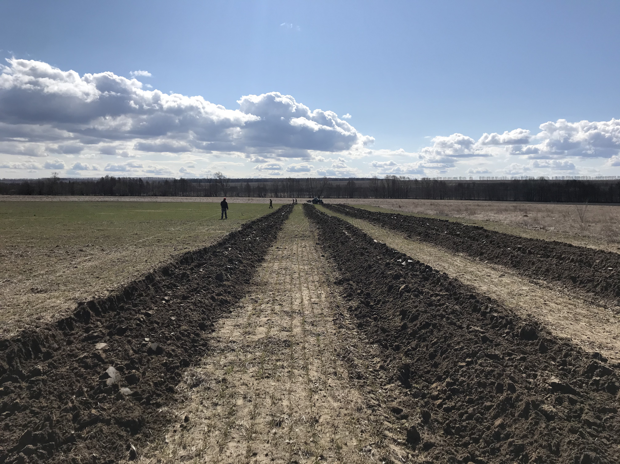
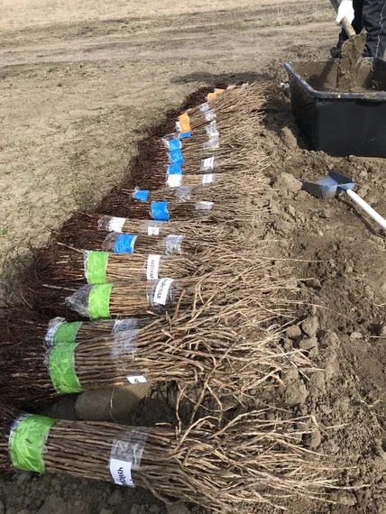
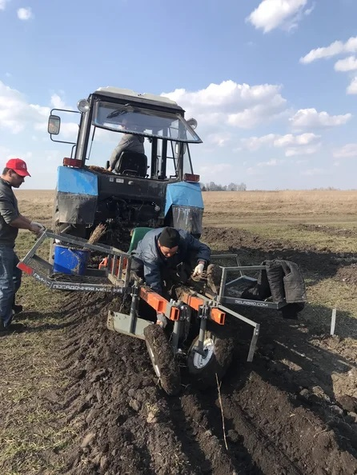
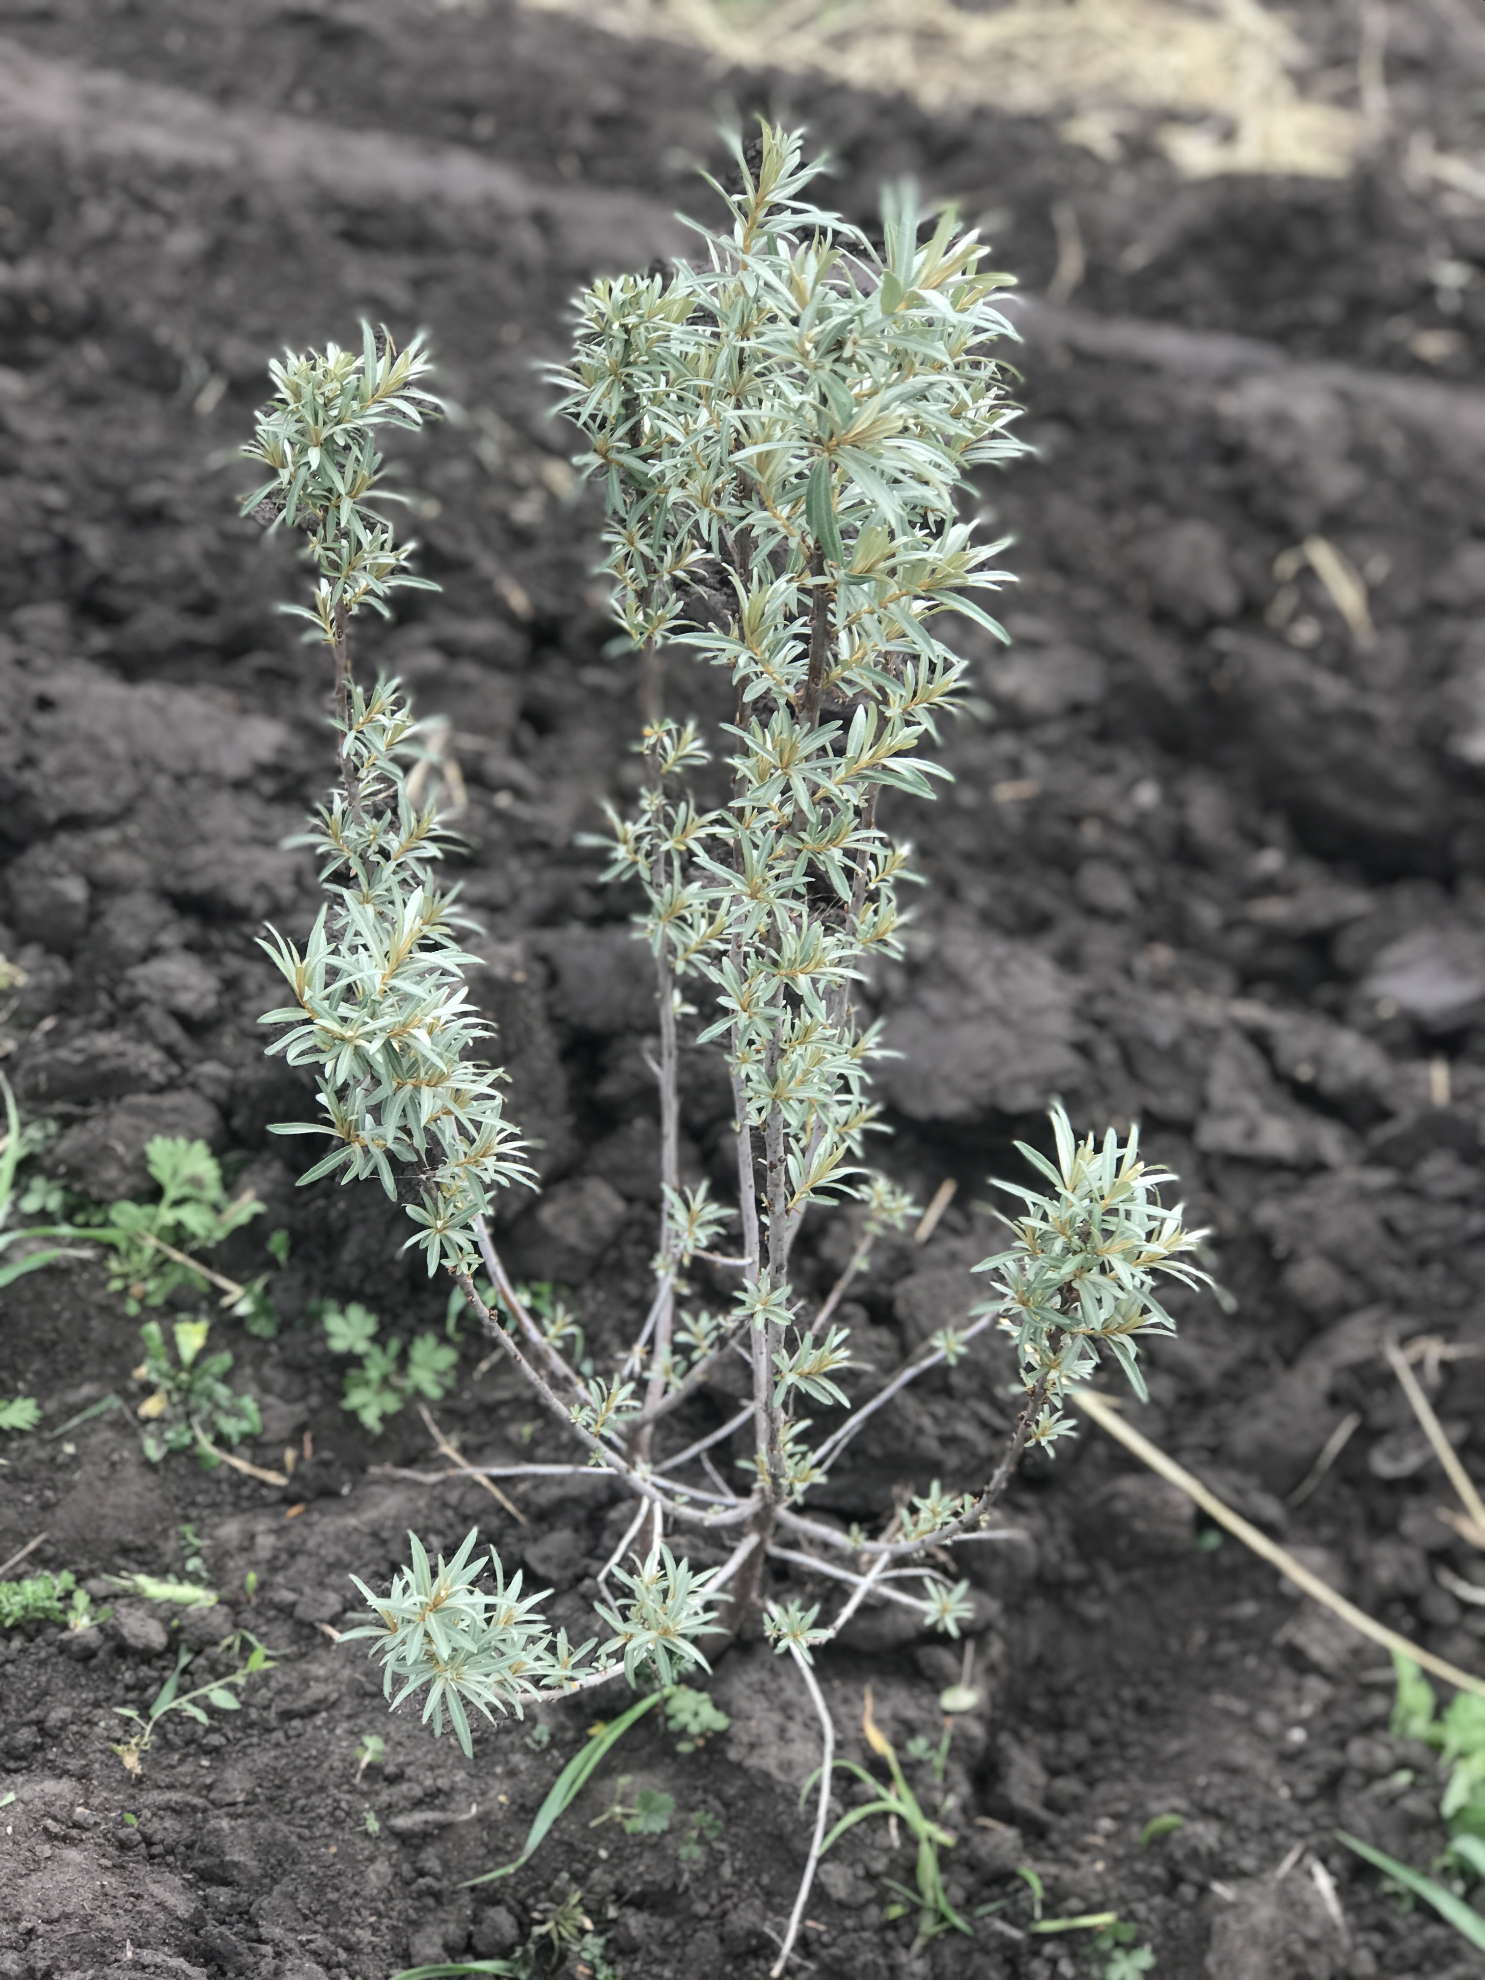
Закладка сада на площади 4 Га членами СРПК «Сады Елизаветы»
Весна 2020
График закладки сада:
2021 г. - 10 Га
2022 г. - 13 ГА

Slide 9
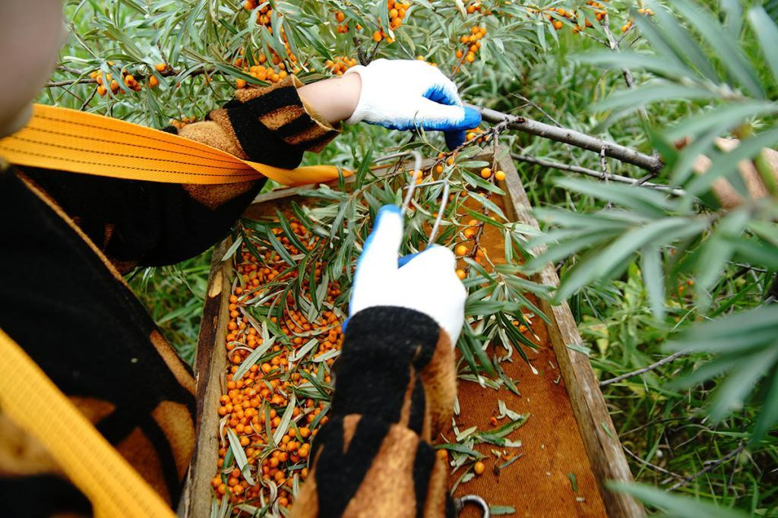
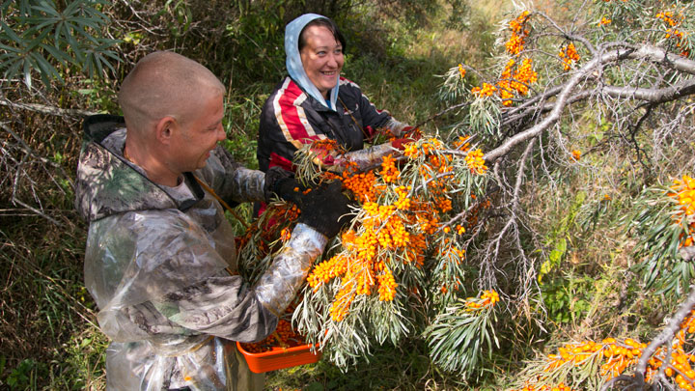
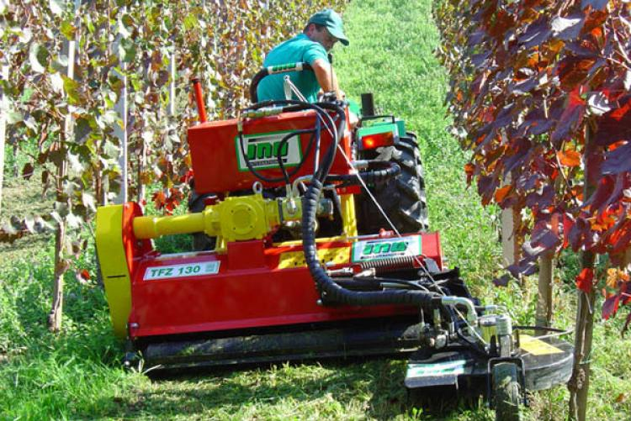
Создание рабочих мест

Slide 10
Окупаемость проекта
№ п/п | Наименование показателя | 2020 год (текущий) прогноз | 2021 год (плановый) прогноз | 2022 год (плановый) прогноз | 2023 год (плановый) прогноз | 2024 год окупаемости проекта | 2025 год, следующий за годом окупаемости проекта
1. | Инвестиционные расходы на реализацию проекта (собственные средства, заёмные средства, грант в форме субсидии) по годам, тыс. рублей | 4 445,0
2. | Инвестиционные расходы на реализацию проекта нарастающим итогом, тыс. рублей | 4 445,0 | 4 445,0 | 4 445,0 | 4 445,0 | 4 445,0 | 4 445,0
3. | Денежные поступления от проекта (чистая прибыль + амортизация), тыс. рублей | 204,5 | 789,4 | 1 105,6 | 1 679,0 | 2 553,2 | 3 634,2
4. | Денежные поступления от проекта нарастающим итогом, тыс. рублей | 204,5 | 993,8 | 2 099,4 | 3 778,4 | 6 331,6 | 9 965,8
5. | Разница между накопленными поступлениями и инвестиционными расходами (4-2), тыс. рублей | -4 240,6 | -3 451,2 | -2 345,6 | -666,6 | 1 886,6 | 5 520,8
6. | Окупаемость проекта, % | 4,6% | 22,4% | 47,2% | 85,0% | 142,4% | 224,2%
7. | Срок окупаемости проекта, лет | 5 лет

Slide 11
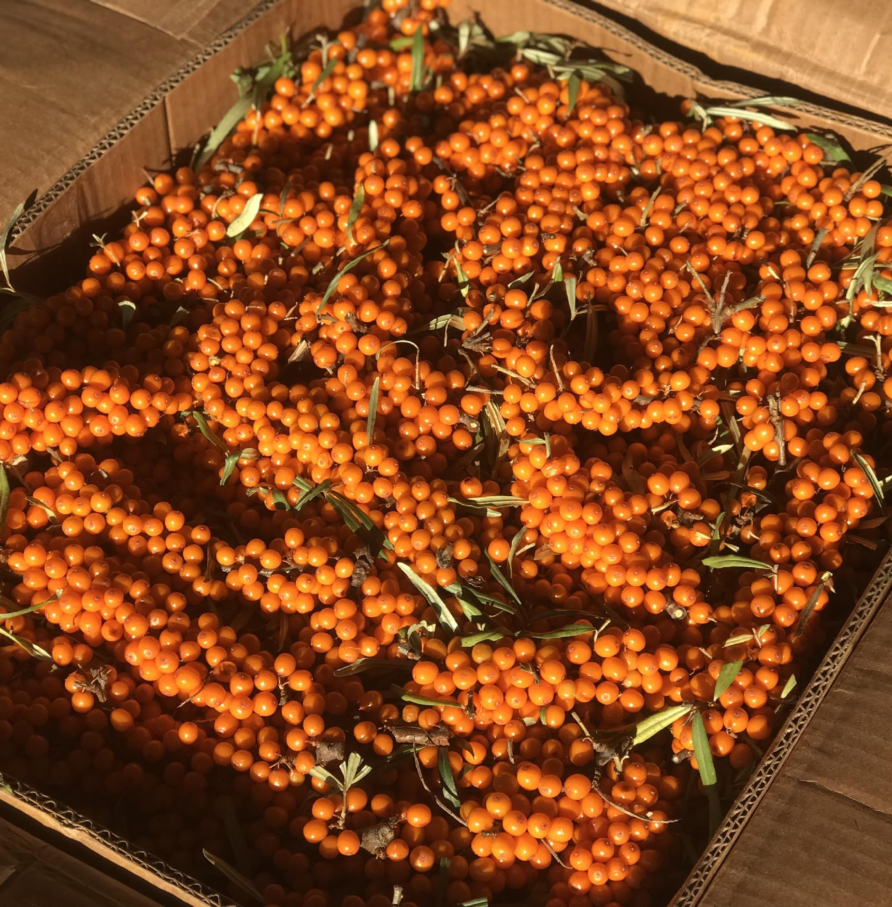
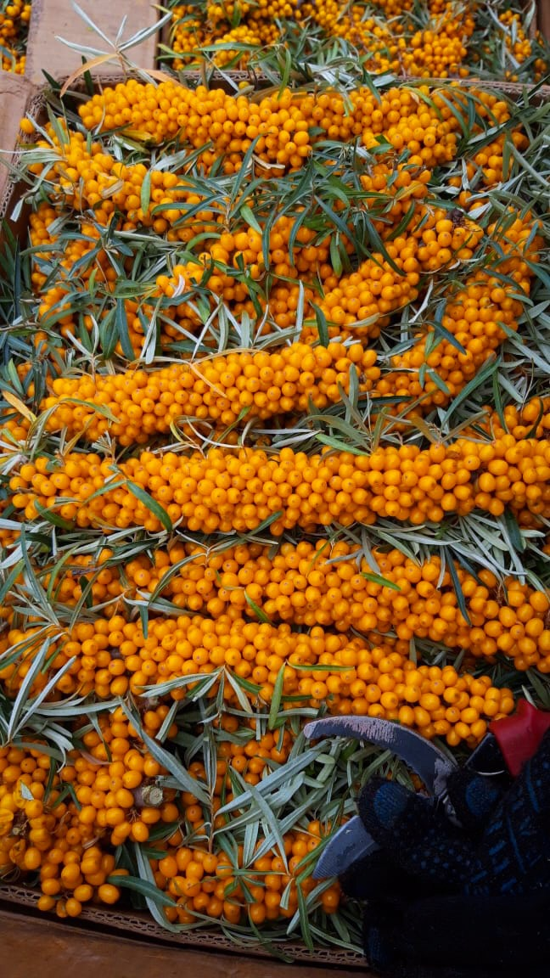
В настоящее время развитие сельского хозяйства в России является одним из приоритетных направлений экономиче­ского развития. Планируется укрепление позиций России на мировых рынках продовольствия. Следовательно, стоит ожидать положительных из­менений в государственной политике в сфере сельского хозяйства.
При заложенном в расчете уровне доходов и расходов проект признается как эффективный.
Рассматриваемая инвестиционная идея характеризуется следую­щими показателями:
- срок окупаемости составляет 5 лет;
- объем чистой прибыли на конец планируемого периода (2024г) проекта оцени­вается на уровне 2 253,2 тыс. рублей.

